Slide 1

UNIÃO NORTE BRASILEIRA

Slide 2
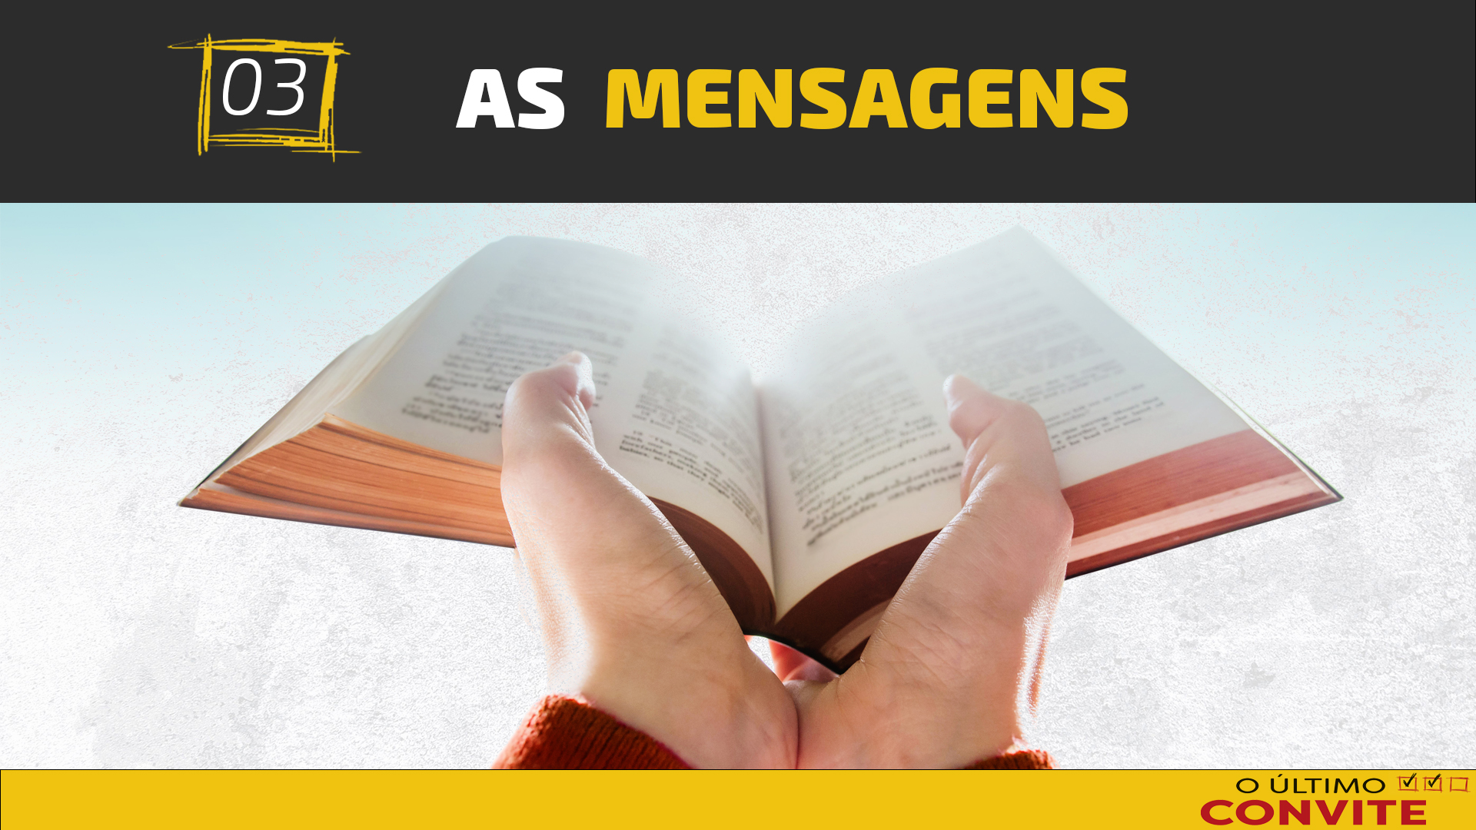
UNIÃO NORTE BRASILEIRA

Slide 3
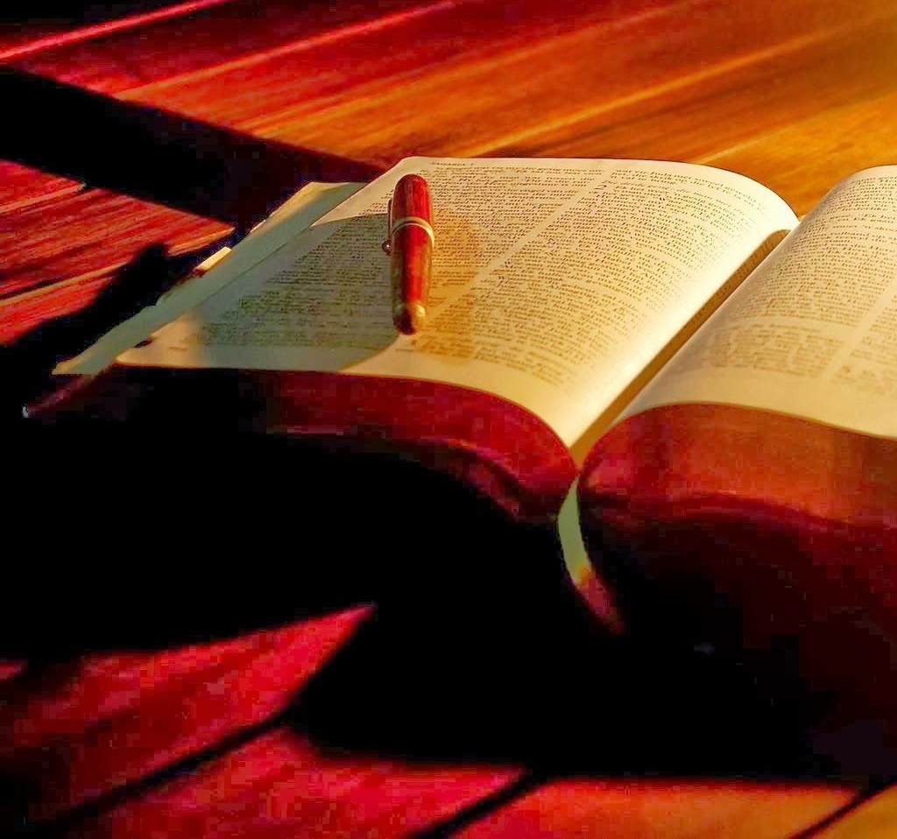

AS TRÊS MENSAGENS PARA O MUNDO!
(Apocalipse 14:6-12)
Notes:
Falamos até aqui sobre três mensagens para o mundo. Quais são elas? Vamos ao texto: Vi outro anjo voando pelo meio do céu, tendo um evangelho eterno para pregar aos que habitam na Terra, e a cada nação, tribo, língua e povo, dizendo com voz forte: “Temam a Deus e deem glória a Ele, pois é chegada a hora em que Ele vai julgar. E adorem Aquele que fez o céu, a terra, o mar e as fontes das águas.” Seguiu-se outro anjo, o segundo, dizendo: “Caiu! Caiu a grande Babilônia que fez com que todas as nações bebessem o vinho do furor da sua prostituição.” Seguiu-se a estes outro anjo, o terceiro, dizendo com voz forte: “Se alguém adora a besta e a sua imagem e recebe a sua marca na testa ou na mão, também esse beberá do vinho do furor de Deus, preparado, sem mistura, no cálice da sua ira, e será atormentado com fogo e enxofre, diante dos santos anjos e na presença do Cordeiro. A fumaça do seu tormento sobe para todo o sempre. E os adoradores da besta e da sua imagem e quem quer que receba a marca do nome da besta não têm descanso algum, nem de dia nem de noite. Aqui está a perseverança dos santos, os que guardam os mandamentos de Deus e a fé em Jesus” (Apocalipse 14:6-12).

Slide 4
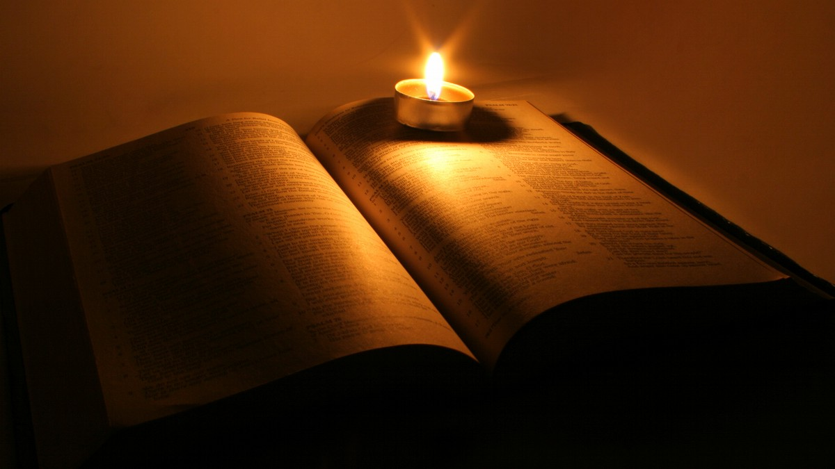

Vi outro anjo voando pelo meio do céu, tendo um evangelho eterno para pregar aos que habitam na Terra, e a cada nação, tribo, língua e povo, dizendo com voz forte: “Temam a Deus e deem glória a Ele, pois é chegada a hora em que Ele vai julgar. E adorem Aquele que fez o céu, a terra, o mar e as fontes das águas.” Seguiu-se outro anjo, o segundo, dizendo: “Caiu! Caiu a grande Babilônia que fez com que todas as nações bebessem o vinho do furor da sua prostituição.” Seguiu-se a estes outro anjo, o terceiro, dizendo com voz forte:

Slide 5
“Se alguém adora a besta e a sua imagem e recebe a sua marca na testa ou na mão, também esse beberá do vinho do furor de Deus, preparado, sem mistura, no cálice da sua ira, e será atormentado com fogo e enxofre, diante dos santos anjos e na presença do Cordeiro. A fumaça do seu tormento sobe para todo o sempre. E os adoradores da besta e da sua imagem e quem quer que receba a marca do nome da besta não têm descanso algum, nem de dia nem de noite. Aqui está a perseverança dos santos, os que guardam os mandamentos de Deus e a fé em Jesus”
(Apocalipse 14:6-12).

Slide 6

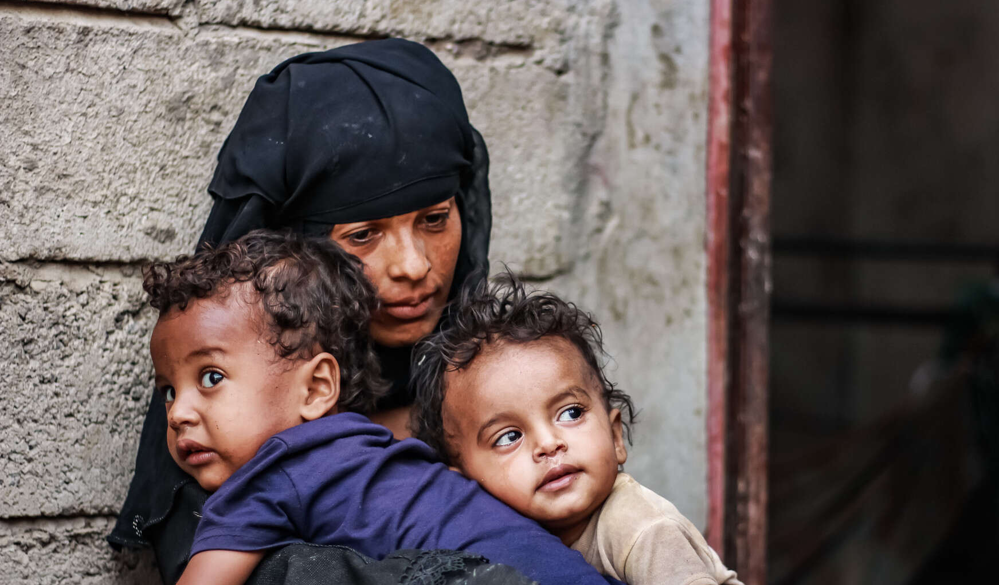
- O termo teológico é “escatologia”, o estudo dos eventos finais.
- O Apocalipse trata
dos últimos eventos da Terra, que levarão ao fim deste mundo e à criação de um “novo céu e nova terra.”
Notes:
As mensagens foram escritas no livro do Apocalipse, o último da Bíblia, o que faz sentido, uma vez que o livro diz respeito aos acontecimentos dos últimos dias. O termo teológico é “escatologia”, o estudo dos eventos finais. Assim como Gênesis (o primeiro livro da Bíblia) abordou a criação do mundo e os primeiros acontecimentos, o Apocalipse trata dos últimos eventos da Terra, que levarão ao fim deste mundo e à criação de um “novo céu e nova terra” (Apocalipse 21:1).

Slide 7
APOCALIPSE SIGNIFICA “REVELAÇÃO”.
Em grego, “revelação”
é apokalypsis e significa “descobrir” ou “revelar”.
Notes:
Apocalipse significa “revelação”, termo que aparece logo na primeira frase do livro: “Revelação de Jesus Cristo, a qual Deus Lhe deu para mostrar aos Seus servos as coisas que em breve devem acontecer” (Apocalipse1:1). Em grego, “revelação” é apokalypsis e significa “descobrir” ou “revelar”. É a “revelação de Jesus Cristo”. Isto é, o livro é de Jesus e nos ensina sobre Ele, acerca de quem Ele é: “Eu sou o Alfa e o Ômega, o Princípio e o Fim” (Apocalipse 1:8, ARC), o Deus eterno. Retrata o “Cordeiro que foi morto desde a criação do mundo” (Apocalipse 13:8, NVI), o Salvador crucificado, Aquele que morreu na cruz, foi ferido pelos pecados do mundo.

Slide 8
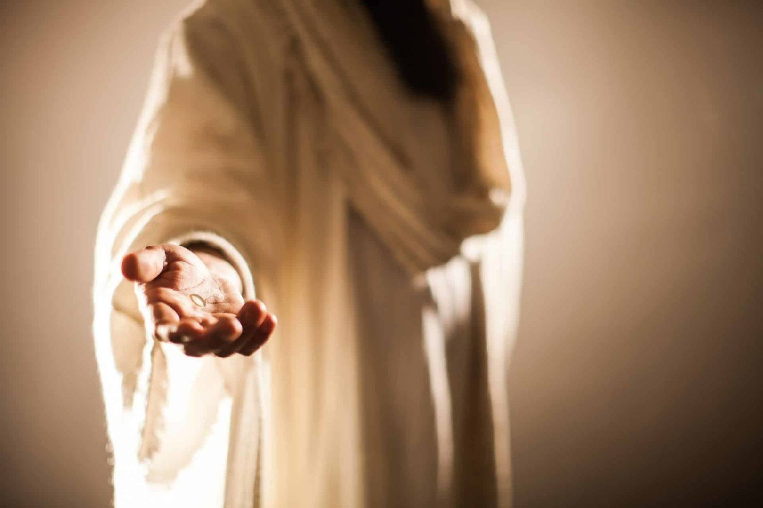
o livro é de Jesus e nos ensina sobre Ele, acerca de quem Ele é:
“Eu sou o Alfa e o Ômega, o Princípio e o Fim”
(Apocalipse 1:8, ARC),
o Deus eterno
Notes:
Apocalipse significa “revelação”, termo que aparece logo na primeira frase do livro: “Revelação de Jesus Cristo, a qual Deus Lhe deu para mostrar aos Seus servos as coisas que em breve devem acontecer” (Apocalipse1:1). Em grego, “revelação” é apokalypsis e significa “descobrir” ou “revelar”. É a “revelação de Jesus Cristo”. Isto é, o livro é de Jesus e nos ensina sobre Ele, acerca de quem Ele é: “Eu sou o Alfa e o Ômega, o Princípio e o Fim” (Apocalipse 1:8, ARC), o Deus eterno. Retrata o “Cordeiro que foi morto desde a criação do mundo” (Apocalipse 13:8, NVI), o Salvador crucificado, Aquele que morreu na cruz, foi ferido pelos pecados do mundo.

Slide 9
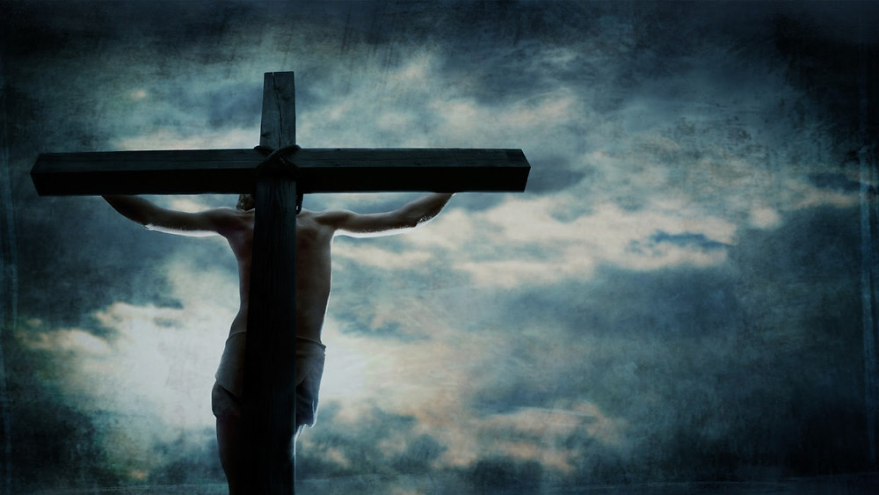
Retrata o “Cordeiro que foi morto desde a criação do mundo” (Apocalipse 13:8),
o Salvador crucificado, Aquele que morreu na cruz, foi ferido pelos pecados do mundo.
Notes:
Apocalipse significa “revelação”, termo que aparece logo na primeira frase do livro: “Revelação de Jesus Cristo, a qual Deus Lhe deu para mostrar aos Seus servos as coisas que em breve devem acontecer” (Apocalipse1:1). Em grego, “revelação” é apokalypsis e significa “descobrir” ou “revelar”. É a “revelação de Jesus Cristo”. Isto é, o livro é de Jesus e nos ensina sobre Ele, acerca de quem Ele é: “Eu sou o Alfa e o Ômega, o Princípio e o Fim” (Apocalipse 1:8, ARC), o Deus eterno. Retrata o “Cordeiro que foi morto desde a criação do mundo” (Apocalipse 13:8, NVI), o Salvador crucificado, Aquele que morreu na cruz, foi ferido pelos pecados do mundo.

Slide 10

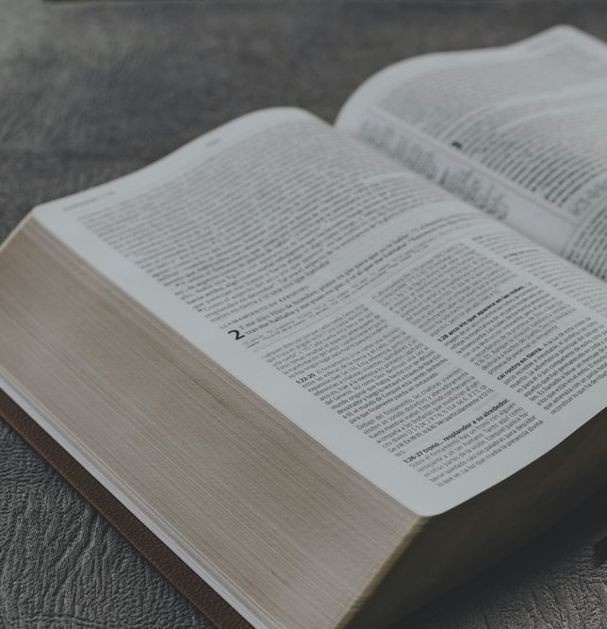
- Mais da metade de todos os versos encontrados no livro do Apocalipse tem alguma relação com o Antigo Testamento.
- Palavras e expressões, como “Babilônia”, “besta”, “mandamentos de Deus”, “vinho do furor” e “para todo o sempre”.
Notes:
Para compreendermos o livro do Apocalipse, especialmente as três mensagens angélicas, precisamos entender que esse livro, assim como muitos outros do Novo Testamento, faz constantes alusões a palavras, ideias e personagens do Antigo Testamento. Na verdade, mais da metade de todos os versos encontrados no livro do Apocalipse tem alguma relação com o Antigo Testamento. Muitas das suas palavras e expressões, como “Babilônia”, “besta”, “mandamentos de Deus”, “vinho do furor” e “para todo o sempre”, só podem ser apropriadamente entendidas dentro do contexto em que foram usadas no Antigo Testamento. Assim, o Antigo Testamento é a chave para desvendar verdades importantes registradas no último livro da Bíblia, com sua mensagem para aqueles que vivem nestes dias difíceis da história da Terra.

Slide 11

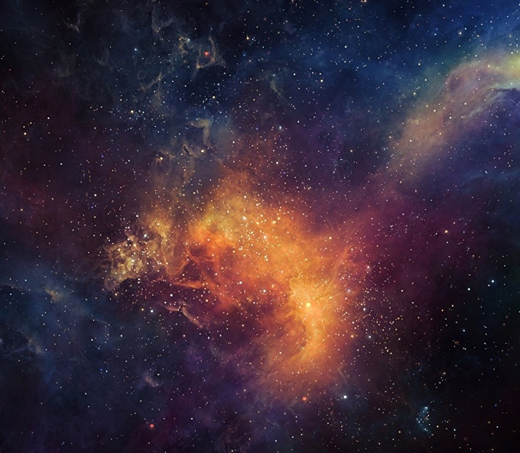
O cenário do CONFLITO CÓSMICO é central a tudo e aparece em todo o capítulo 12.
O conflito começou no Céu e em seguida, desceu à Terra.
Notes:
O Apocalipse foi escrito quando João estava exilado na ilha de Patmos, localizada na costa da atual Turquia. Ele abrange toda a história cristã. Os 22 capítulos tratam de fatos ocorridos desde os tempos de Jesus até o fim do nosso mundo e a criação do novo. As três mensagens angélicas aparecem no capítulo 14. A fim de entender melhor as mensagens, é preciso compreender um pouco o contexto no qual elas aparecem. Um rápido resumo dos dois capítulos anteriores, o 12 e o 13, nos ajudará a assimilar esse quadro. Vimos que Apocalipse 12 retrata a guerra no Céu (v. 7) e a expulsão de Satanás e seus anjos, lançados para a Terra. Em outras palavras, o cenário do conflito cósmico é central a tudo e aparece em todo o capítulo. Conforme vimos, o conflito começou no Céu. Em seguida, desceu à Terra. Então o dragão (Satanás) tentaria devorar o Filho (Jesus) “quando nascesse” (v. 4). Isso aconteceu na ocasião em que Satanás, usando o rei Herodes, tentou matar o bebê Jesus, porém José e Maria fugiram para o Egito (Mateus 2:13).

Slide 12
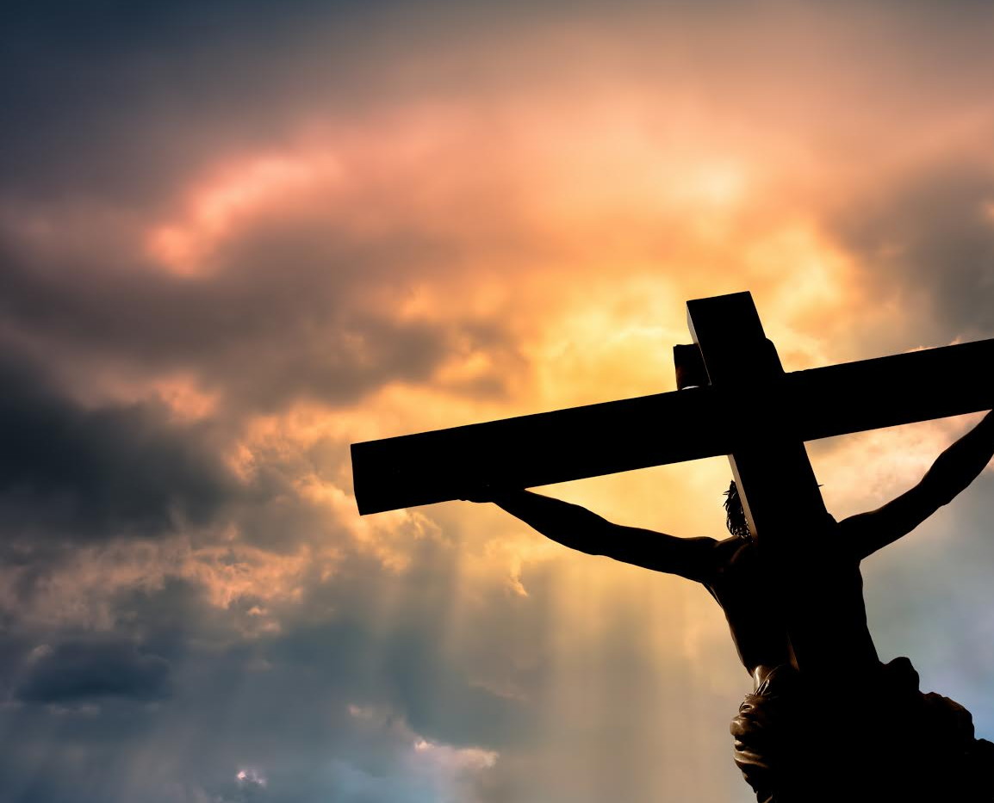
Cristo, aqui na Terra, derrotou Satanás na cruz. “Despojando os principados e as potestades”.
(Colossenses 2:15)
Notes:
No entanto, assim como Satanás e seus anjos falharam em sua guerra no Céu, e afinal foram expulsos, também falharam na tentativa de destruir o bebê Jesus. Tempos depois, Cristo, aqui na Terra, derrotou Satanás na cruz. “Despojando os principados e as potestades, publicamente os expôs ao desprezo, triunfando sobre eles na cruz” (Colossenses 2:15). Além disso, Jesus ressuscitou dentre os mortos, a fim de que, “por Sua morte, destruísse aquele que tem o poder da morte, a saber, o diabo” (Hebreus 2:14). Apocalipse 12 retrata a vitória definitiva de Cristo!

Slide 13
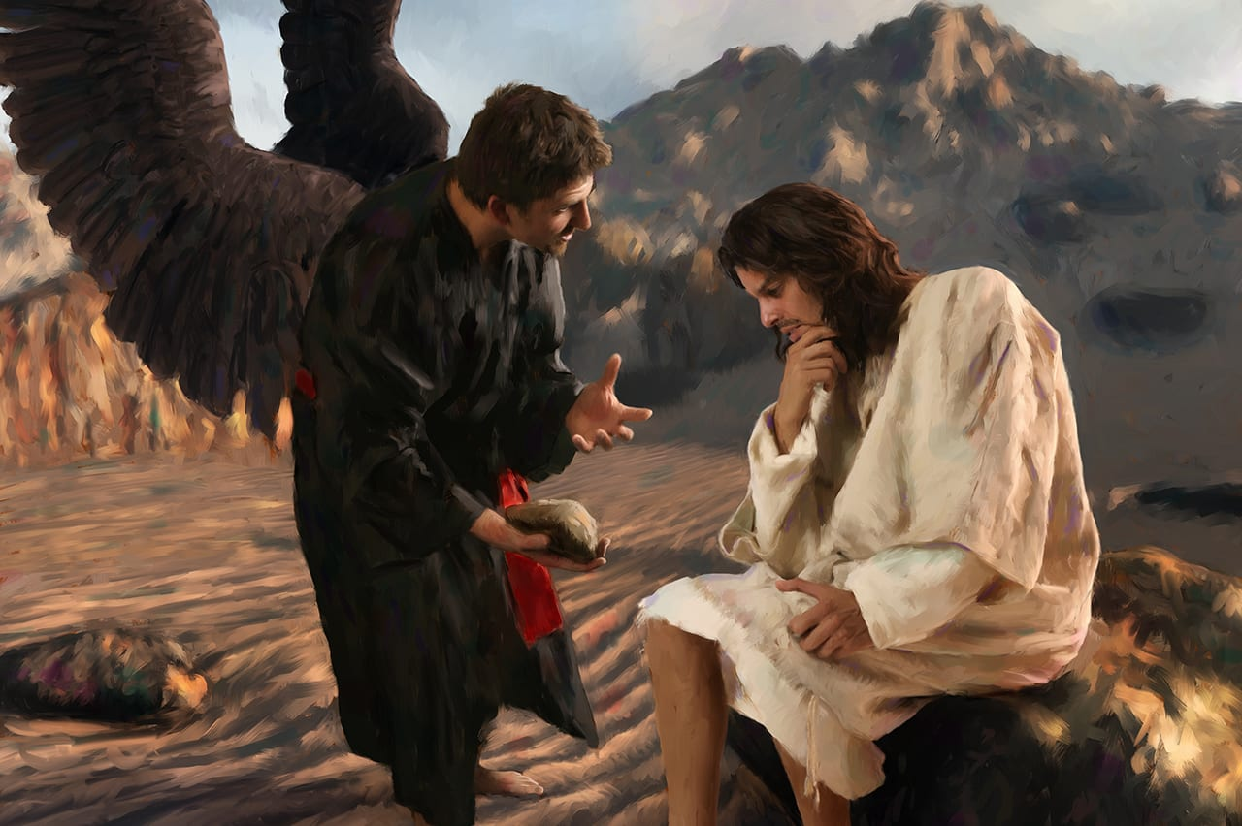
DERROTADO NO CÉU E NA CRUZ, SATANÁS AINDA NÃO DESISTIU DE ATACAR O POVO DE DEUS.
Notes:
Derrotado no Céu e na cruz, Satanás ainda não desistiu de atacar o povo de Deus. No decorrer de toda a Bíblia, a igreja de Deus é simbolizada por uma mulher, apresentada como uma noiva pura (2 Coríntios 11:2; Jeremias 2:2). Após a cruz, Satanás é retratado em Apocalipse 12 perseguindo a igreja de Deus, simbolizada pela mulher: “Quando o dragão viu que tinha sido atirado para a Terra, perseguiu a mulher que tinha dado à luz o filho homem. Mas foram dadas à mulher as duas asas da grande águia, para que voasse para o deserto onde seria sustentada durante um tempo, tempos e meio tempo, fora do alcance da serpente” (Apocalipse 12:13, 14).

Slide 14
“Quando o dragão viu que tinha sido atirado para a Terra, perseguiu a mulher que tinha dado à luz o filho homem. Mas foram dadas à mulher as duas asas da grande águia, para que voasse para o deserto onde seria sustentada durante um tempo, tempos e meio tempo, fora do alcance da serpente”
(Apocalipse 12:13, 14).

Slide 15
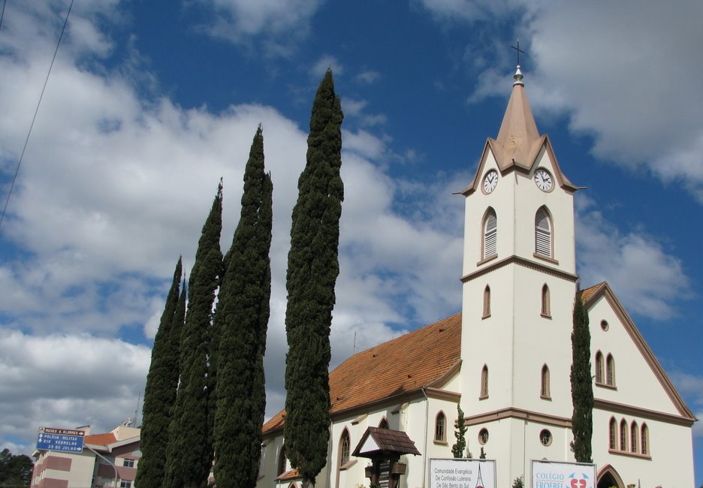
Historicamente, depois que Jesus ascendeu ao Céu, a igreja cristã enfrentou perseguição por parte de Roma Antiga.
Notes:
Mais uma vez, estamos diante de um simbolismo, do tipo encontrado por todo o Apocalipse. Satanás tenta destruir a mulher, a igreja de Deus, mas falha. Por exemplo, a fuga da mulher para o “deserto” alude ao antigo Israel, que viveu no deserto e foi protegido por Deus dos inimigos e da destruição (cf. Salmo 78:52). Historicamente, depois que Jesus ascendeu ao Céu, a igreja cristã enfrentou perseguição por parte de Roma. Quem nunca ouviu as histórias de cristãos que eram jogados como comida aos leões ou eram queimados como tochas vivas no Coliseu romano? Um historiador do 1º século descreveu a perseguição dos cristãos em Roma: “Cobertos por peles de animais, foram arrasados por cães e pereceram, ou pregados a cruzes, ou entregues às chamas e queimados, para servir de iluminação noturna após o sol se pôr.”

Slide 16
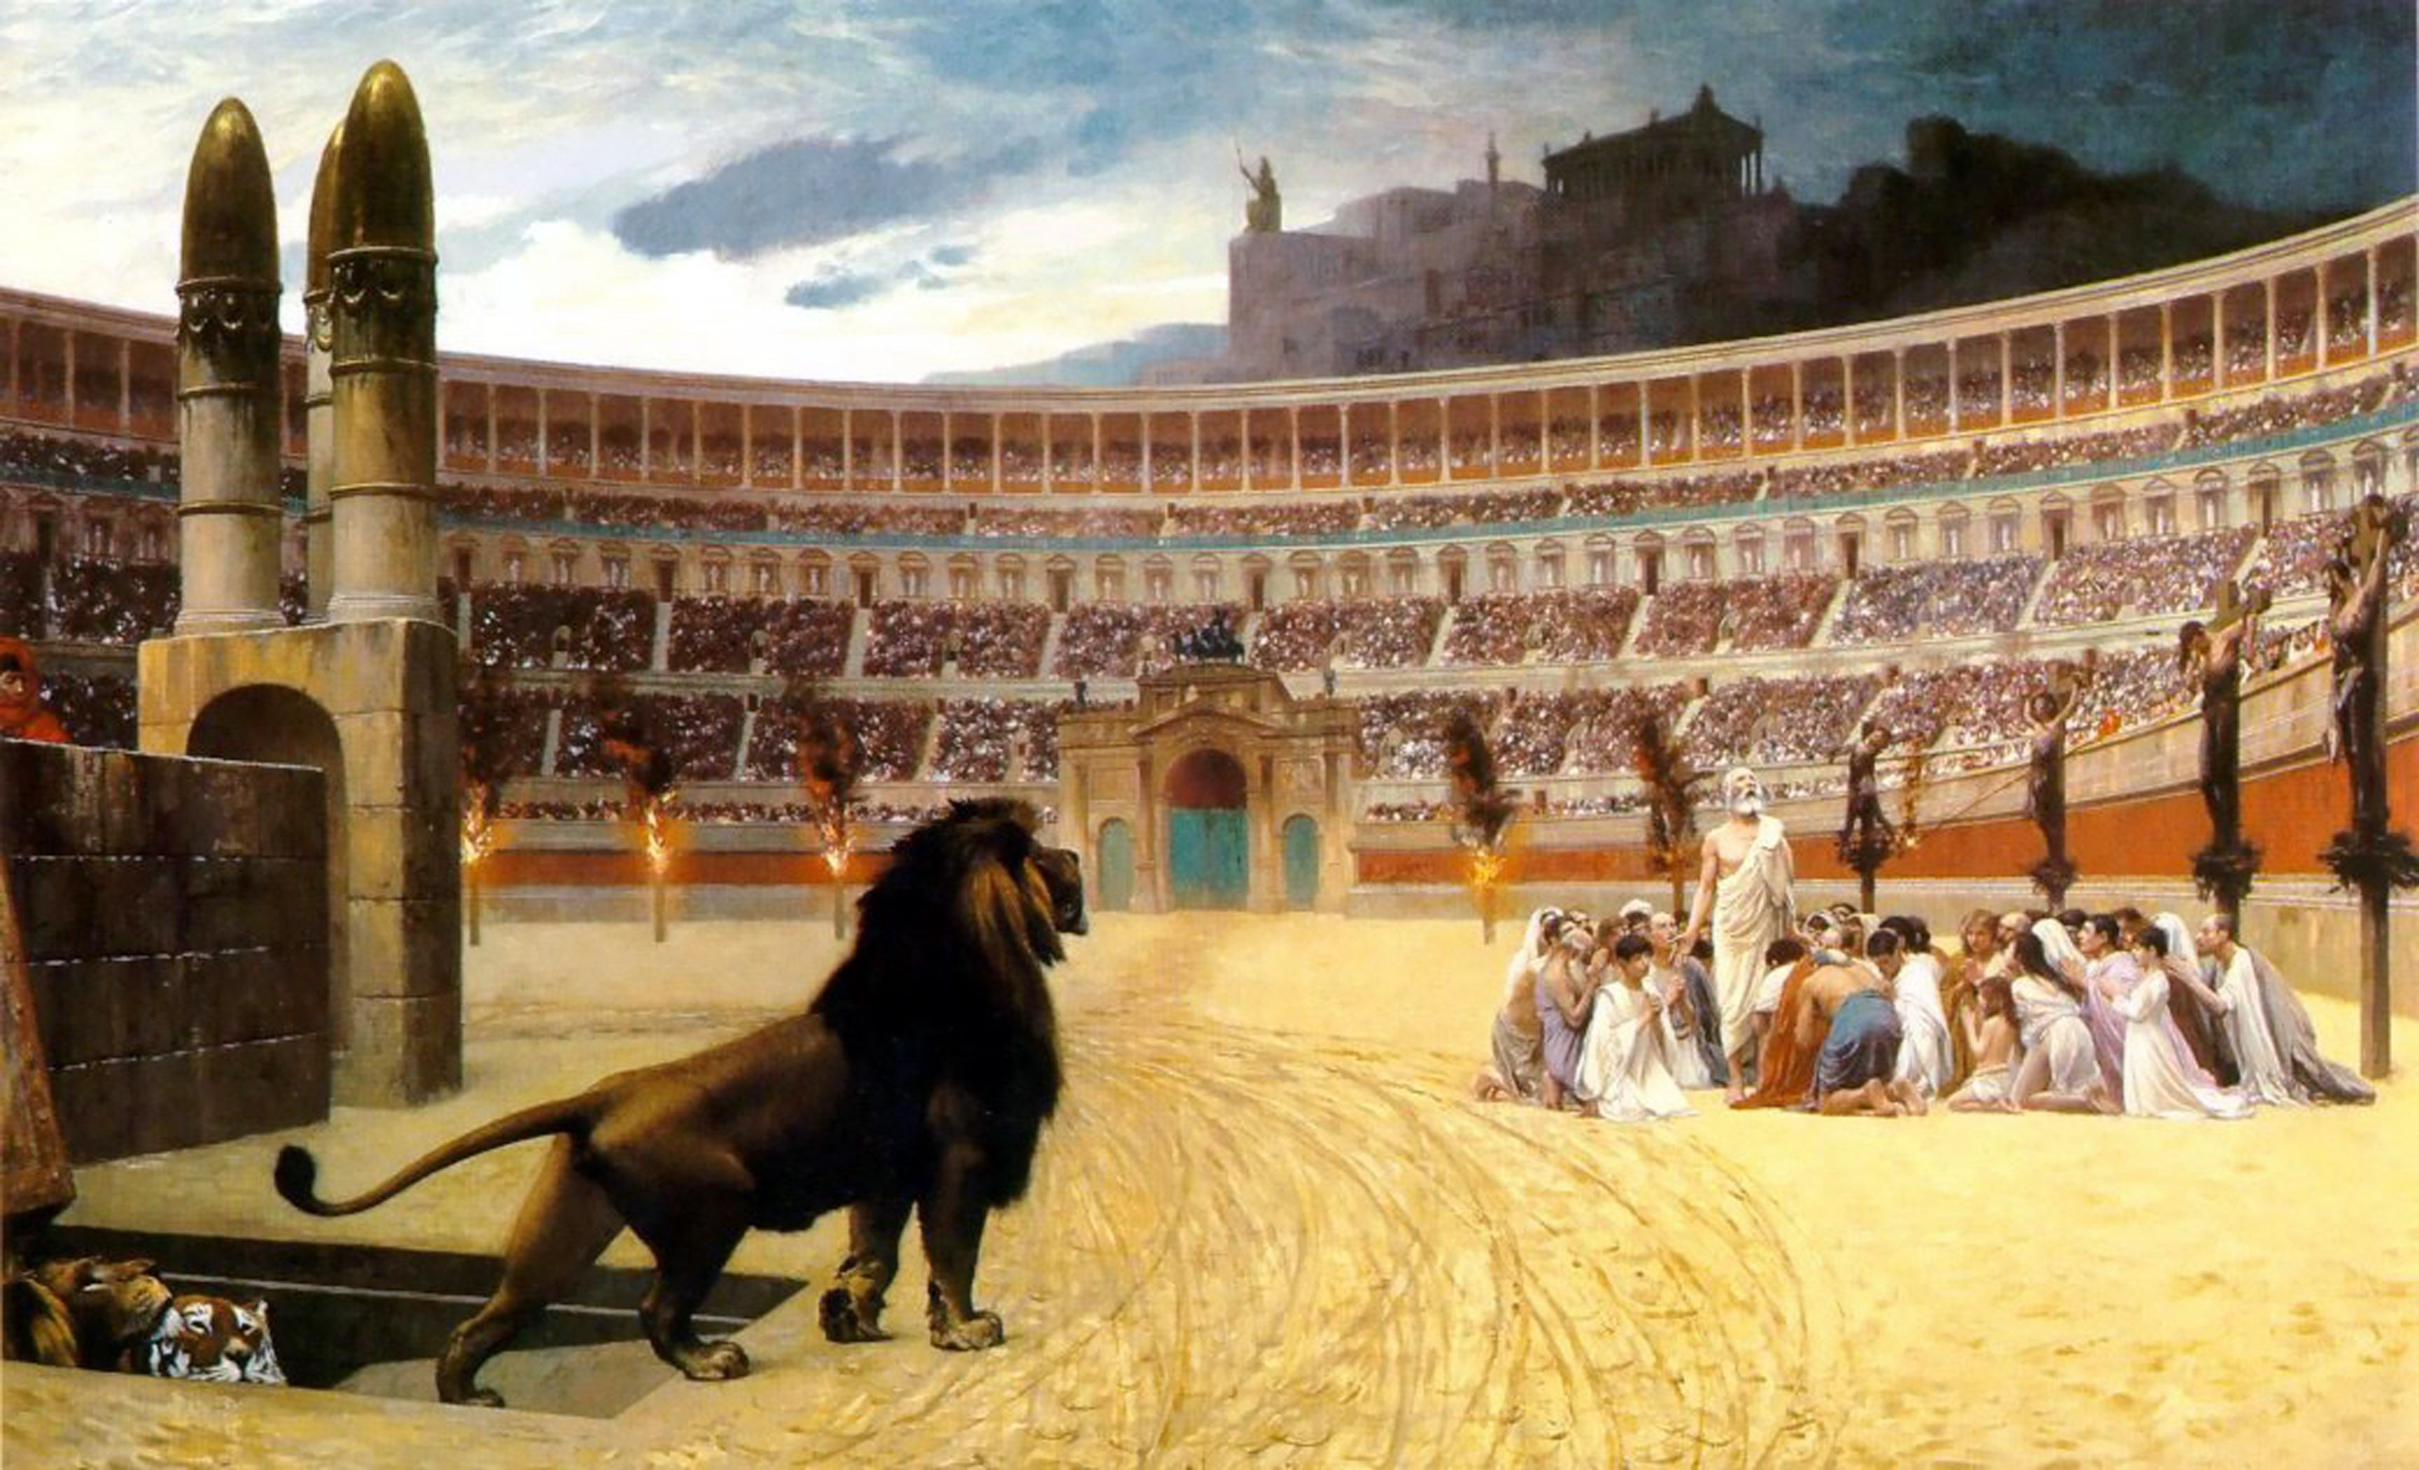
“Cobertos por peles de animais, foram arrasados por cães e pereceram, ou pregados a cruzes, ou entregues às chamas e queimados, para servir de iluminação noturna após o sol se pôr.”
Notes:
Mais uma vez, estamos diante de um simbolismo, do tipo encontrado por todo o Apocalipse. Satanás tenta destruir a mulher, a igreja de Deus, mas falha. Por exemplo, a fuga da mulher para o “deserto” alude ao antigo Israel, que viveu no deserto e foi protegido por Deus dos inimigos e da destruição (cf. Salmo 78:52). Historicamente, depois que Jesus ascendeu ao Céu, a igreja cristã enfrentou perseguição por parte de Roma. Quem nunca ouviu as histórias de cristãos que eram jogados como comida aos leões ou eram queimados como tochas vivas no Coliseu romano? Um historiador do 1º século descreveu a perseguição dos cristãos em Roma: “Cobertos por peles de animais, foram arrasados por cães e pereceram, ou pregados a cruzes, ou entregues às chamas e queimados, para servir de iluminação noturna após o sol se pôr.”

Slide 17
A história revela que, mesmo depois de
o Império Romano
se “cristianizar”, a perseguição continuou.
Essa foi a tentativa de Satanás de destruir a igreja de Deus.
Notes:
Infelizmente, a história revela que, mesmo depois de o Império Romano se “cristianizar”, a perseguição continuou. Roma insistiu em perseguir aqueles que não seguiam suas regras e tradições. Isso continuou em variados graus ao longo de mais de mil anos, tornando-se particularmente atroz durante o período da Reforma. Só terminou quando forças não religiosas começaram a dominar a Europa, culminando na prisão do papa, em 1798, pelo general francês Berthier. Apocalipse 12, usando símbolos amplos, retratou essa história – essa tentativa de Satanás de destruir a igreja de Deus.

Slide 18
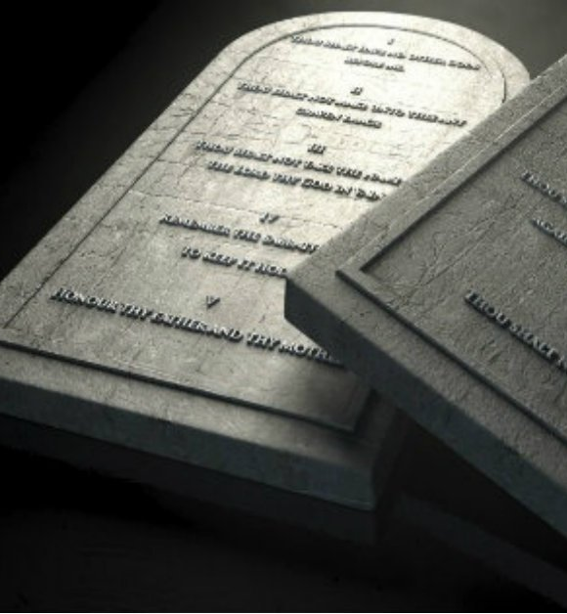
“O dragão ficou irado com a mulher e foi travar guerra com o restante da descendência dela, ou seja, os que guardam os mandamentos de Deus e têm o testemunho de Jesus”
(Apocalipse 12:17).
Notes:
Hoje estamos na página seguinte do grande conflito: “O dragão ficou irado com a mulher e foi travar guerra com o restante da descendência dela, ou seja, os que guardam os mandamentos de Deus e têm o testemunho de Jesus” (Apocalipse 12:17). Ou seja, mesmo após os séculos de perseguição, Deus continua tendo um povo fiel, que é alvo da ira de Satanás. Esse povo é retratado como aqueles que “guardam os mandamentos de Deus e têm o testemunho de Jesus”.

Slide 19
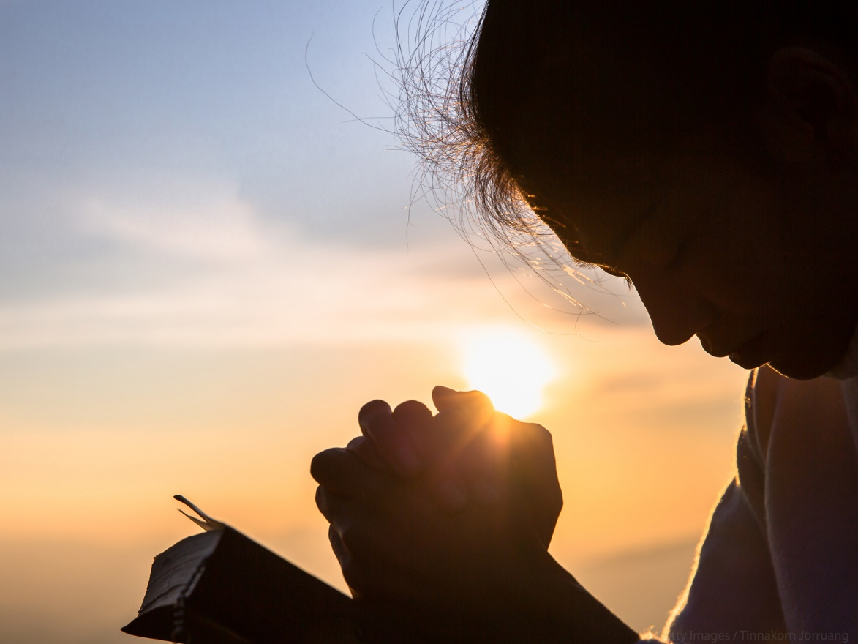
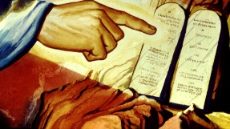
-O povo fiel, que é alvo da ira de Satanás.
-Aqueles que “guardam os mandamentos de Deus e têm o testemunho de Jesus”.
Notes:
Hoje estamos na página seguinte do grande conflito: “O dragão ficou irado com a mulher e foi travar guerra com o restante da descendência dela, ou seja, os que guardam os mandamentos de Deus e têm o testemunho de Jesus” (Apocalipse 12:17). Ou seja, mesmo após os séculos de perseguição, Deus continua tendo um povo fiel, que é alvo da ira de Satanás. Esse povo é retratado como aqueles que “guardam os mandamentos de Deus e têm o testemunho de Jesus”.

Slide 20
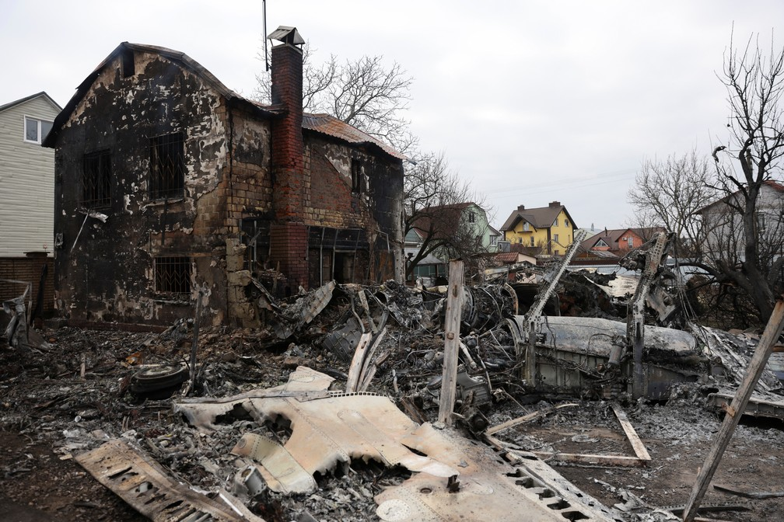
-Mesmo derrotado e destinado à destruição, o inimigo faz suas últimas investidas
contra o povo de Deus.
- Uma perseguição futura em escala mundial.
Notes:
Apocalipse 13 dá continuidade ao tema do conflito cósmico. Mesmo sem entender o significado preciso dos símbolos, é possível ver o dragão (Apocalipse 13:2, 4, 11), Satanás, tentando causar destruição na Terra. Os primeiros versos, usando imagens extraídas de Daniel 7, contam a história da perseguição da igreja durante a Idade Média. Mesmo derrotado e destinado à destruição, o inimigo faz suas últimas investidas contra o povo de Deus. Assim como a igreja apostólica ao longo dos séculos foi perseguida, Apocalipse 13 fala sobre outra perseguição, uma perseguição futura em escala mundial. Se a pandemia da covid-19 nos ensinou algo, foi quão depressa o mundo inteiro pode desabar – como o mundo pode, de repente, da forma mais dramática e inesperada, mudar. E essa mudança não foi necessariamente para melhor. Apocalipse 13 retrata de forma ampla o que virá a aclamação de um poder global, seguida de uma perseguição mundial: “E ela [a besta] será adorada por todos os que habitam sobre a terra [...].

Slide 21
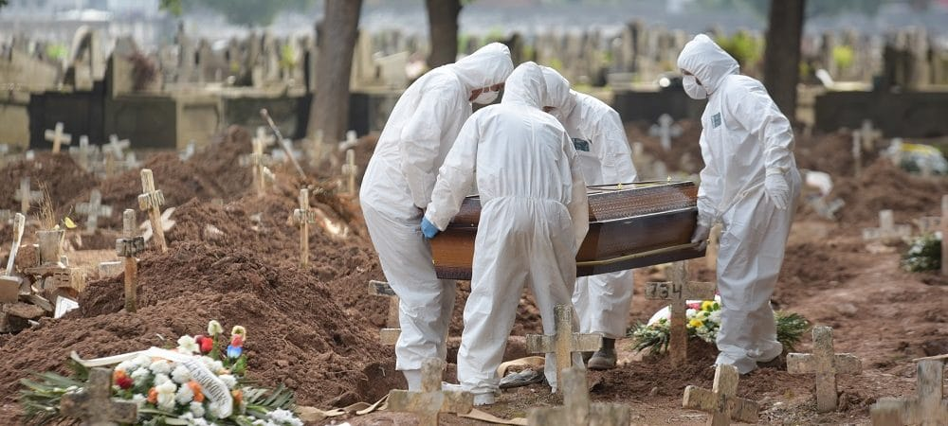
A pandemia da covid-19 nos ensinou algo, o quão depressa o mundo inteiro pode desabar!
Notes:
Apocalipse 13 dá continuidade ao tema do conflito cósmico. Mesmo sem entender o significado preciso dos símbolos, é possível ver o dragão (Apocalipse 13:2, 4, 11), Satanás, tentando causar destruição na Terra. Os primeiros versos, usando imagens extraídas de Daniel 7, contam a história da perseguição da igreja durante a Idade Média. Mesmo derrotado e destinado à destruição, o inimigo faz suas últimas investidas contra o povo de Deus. Assim como a igreja apostólica ao longo dos séculos foi perseguida, Apocalipse 13 fala sobre outra perseguição, uma perseguição futura em escala mundial. Se a pandemia da covid-19 nos ensinou algo, foi quão depressa o mundo inteiro pode desabar – como o mundo pode, de repente, da forma mais dramática e inesperada, mudar. E essa mudança não foi necessariamente para melhor. Apocalipse 13 retrata de forma ampla o que virá a aclamação de um poder global, seguida de uma perseguição mundial: “E ela [a besta] será adorada por todos os que habitam sobre a terra [...].

Slide 22
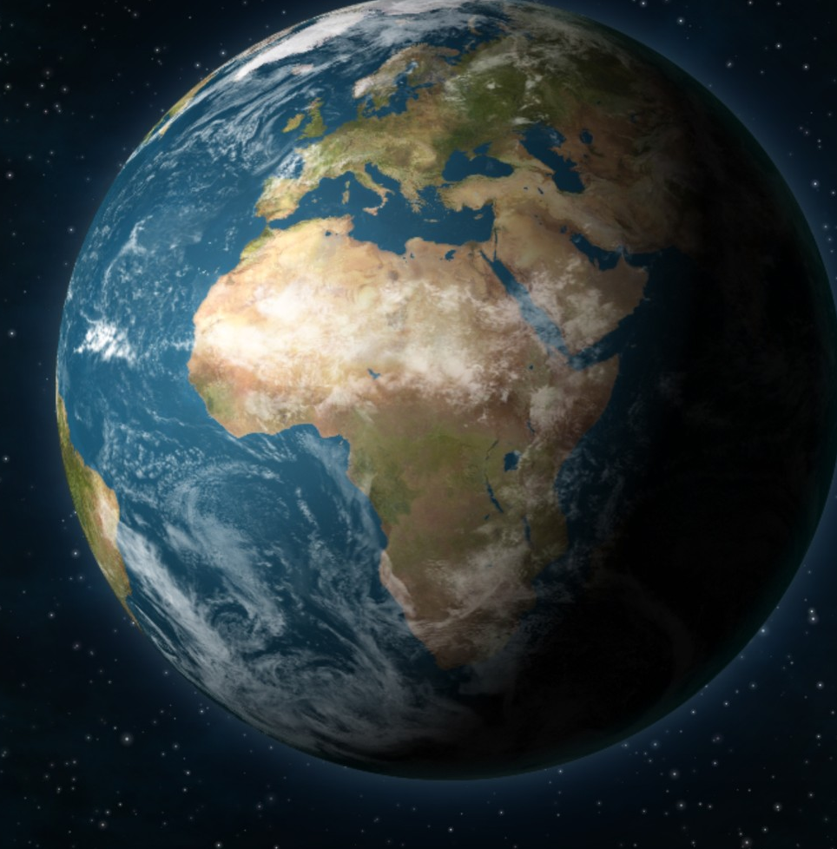
-“E ela [a besta] será adorada por todos os que habitam sobre a terra [...]”.
(Apocalipse 13)
Notes:
Apocalipse 13 dá continuidade ao tema do conflito cósmico. Mesmo sem entender o significado preciso dos símbolos, é possível ver o dragão (Apocalipse 13:2, 4, 11), Satanás, tentando causar destruição na Terra. Os primeiros versos, usando imagens extraídas de Daniel 7, contam a história da perseguição da igreja durante a Idade Média. Mesmo derrotado e destinado à destruição, o inimigo faz suas últimas investidas contra o povo de Deus. Assim como a igreja apostólica ao longo dos séculos foi perseguida, Apocalipse 13 fala sobre outra perseguição, uma perseguição futura em escala mundial. Se a pandemia da covid-19 nos ensinou algo, foi quão depressa o mundo inteiro pode desabar – como o mundo pode, de repente, da forma mais dramática e inesperada, mudar. E essa mudança não foi necessariamente para melhor. Apocalipse 13 retrata de forma ampla o que virá a aclamação de um poder global, seguida de uma perseguição mundial: “E ela [a besta] será adorada por todos os que habitam sobre a terra [...].

Slide 23
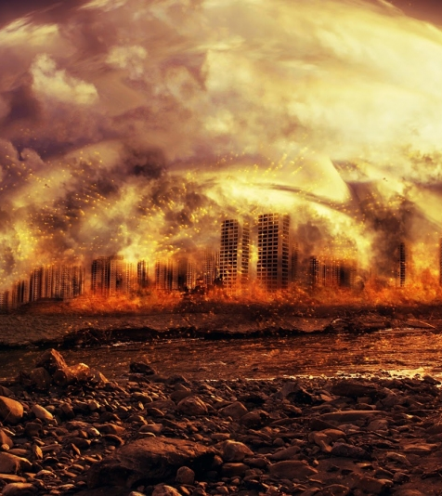
Quando Satanás foi lançado à Terra, suas tentativas de engano foram universais, pois ele é “O SEDUTOR DE TODO O MUNDO”
Notes:
A todos, os pequenos e os grandes, os ricos e os pobres, os livres e os escravos, faz com que lhes seja dada certa marca na mão direita ou na testa, para que ninguém possa comprar ou vender, senão aquele que tem a marca, o nome da besta ou o número do seu nome” (Apocalipse 13:8, 16, 17). De acordo com o que apresentamos, essa perseguição será mundial. Isso faz sentido, uma vez que, conforme vimos em Apocalipse 12, quando Satanás foi lançado à Terra, suas tentativas de engano foram universais, pois ele é “o sedutor de todo o mundo” (v. 9, itálico acrescentado). Diante do que vimos na pandemia, como o mundo mudou rapidamente, não há como negar que as coisas retratadas aqui não possam acontecer.

Slide 24
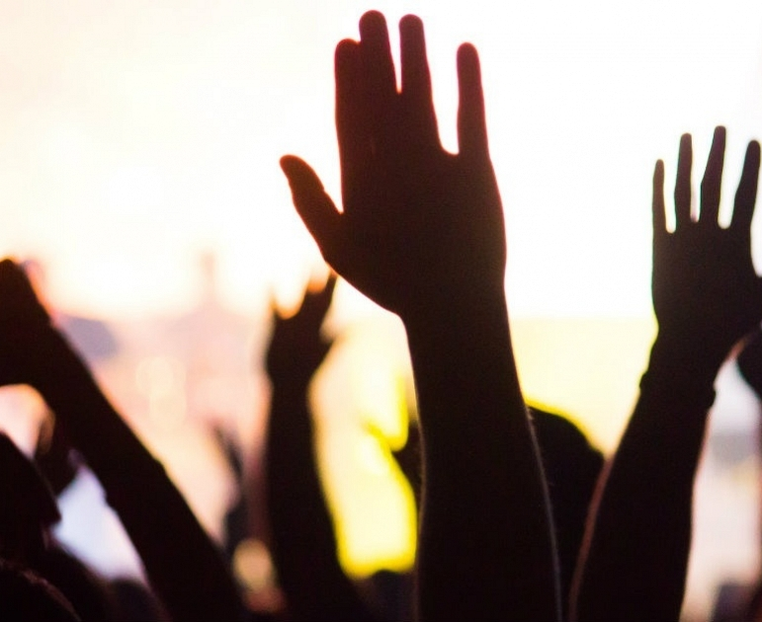
A adoração é apresentada como um fator importante por trás do tumulto e do conflito retratados nos últimos dias.
Notes:
Um tema central aparece em Apocalipse 13: adoração. Por cinco veze (Apocalipse 13:4 [duas vezes], 8, 12, 15), a adoração é apresentada como um fator importante por trás do tumulto e do conflito retratados nos últimos dias. De acordo com esses versos, Satanás, o dragão, tentará forçar o mundo a prestar determinado tipo de adoração, pois desde o início da rebelião tem procurado usurpar a autoridade e o lugar do próprio Deus. “Subirei acima das mais altas nuvens e serei semelhante ao Altíssimo” (Isaías 14:13, 14). O tema da adoração e de quem as pessoas adoram assume relevância crucial na compreensão das três mensagens angélicas.

Slide 25
“Subirei acima das mais altas nuvens e serei semelhante ao Altíssimo”
(Isaías 14:13, 14).
O tema da adoração e de quem as pessoas adoram assume relevância crucial na compreensão das três mensagens angélicas.
Notes:
Um tema central aparece em Apocalipse 13: adoração. Por cinco veze (Apocalipse 13:4 [duas vezes], 8, 12, 15), a adoração é apresentada como um fator importante por trás do tumulto e do conflito retratados nos últimos dias. De acordo com esses versos, Satanás, o dragão, tentará forçar o mundo a prestar determinado tipo de adoração, pois desde o início da rebelião tem procurado usurpar a autoridade e o lugar do próprio Deus. “Subirei acima das mais altas nuvens e serei semelhante ao Altíssimo” (Isaías 14:13, 14). O tema da adoração e de quem as pessoas adoram assume relevância crucial na compreensão das três mensagens angélicas.

Slide 26
-Em contraste com Deus, que aceita adoração
e obediência somente pelo amor e pela liberdade.
-As forças do mal recorrem à violência e à pressão econômica para forçar à adoração.
Notes:
Em contraste com Deus, que aceita adoração e obediência somente pelo amor e pela liberdade, as forças do mal recorrem à violência e à pressão econômica para forçar à adoração. O texto diz que eles farão morrer todos os que não adorarem a imagem da besta (Apocalipse 13:15) e que ninguém poderá “comprar ou vender” (v. 17), a menos que se sujeite. No entanto, a grande notícia que obtemos das três mensagens angélicas é que elas revelam onde está nossa esperança, e isso nos conforta.

Slide 27
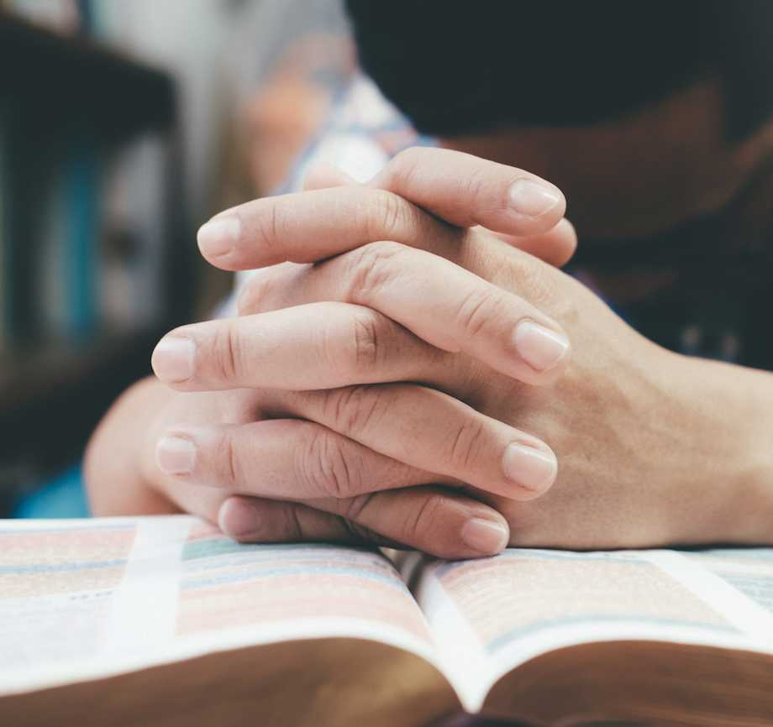
AS TRÊS MENSAGENS ANGÉLICAS REVELAM ONDE ESTÁ NOSSA ESPERANÇA, E ISSO NOS CONFORTA.
Notes:
Em contraste com Deus, que aceita adoração e obediência somente pelo amor e pela liberdade, as forças do mal recorrem à violência e à pressão econômica para forçar à adoração. O texto diz que eles farão morrer todos os que não adorarem a imagem da besta (Apocalipse 13:15) e que ninguém poderá “comprar ou vender” (v. 17), a menos que se sujeite. No entanto, a grande notícia que obtemos das três mensagens angélicas é que elas revelam onde está nossa esperança, e isso nos conforta.

Slide 28

PRÓXIMO TEMA
UNIÃO NORTE BRASILEIRA

